Slide 1
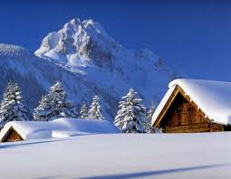
Fésűs Éva:megjött a tél
Megjött a tél! Befújta az
ablakot,
az ereszre jégcsapokat
aggatott.
Förgeteggel versenyt futva
sietett,
azt hitte, hogy várjuk már a
hideget.
Zúzmarázva minden ágra
rálehelt,
egykettőre hófehérre
vált a kert.
Csikorgott az út, amerre
elhaladt,
hóemberek álltak néki
sorfalat,
úgy kívántak jégvirágos
jónapot!
Én meg - hapci! - tüsszentettem
egy nagyot!

Slide 2
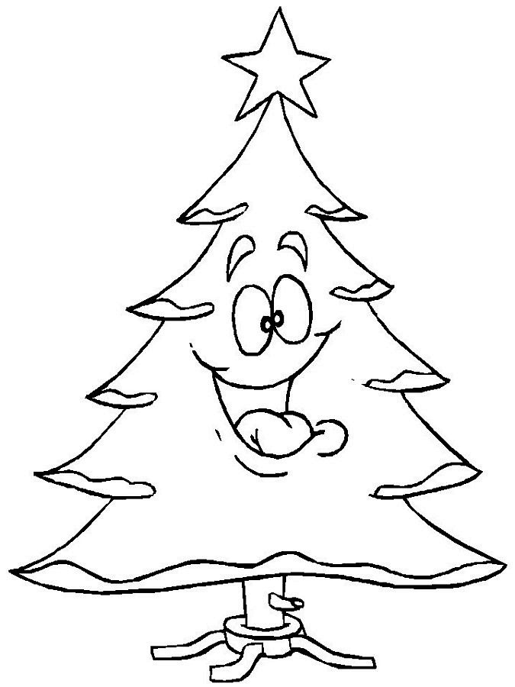
Fésűs Éva :Álmodik a fenyőfácska
Álmodik a fenyőfácska
odakinn az erdőn.
Ragyogó lesz a ruhája,
ha az ünnep eljön.
Csillag röppen a hegyre,
gyertya lángja lobban,
dallal várják és örömmel
boldog otthonokban.
Legszebb álma mégis az, hogy
mindenki szívébe,
költözzék be szent karácsony

Slide 3
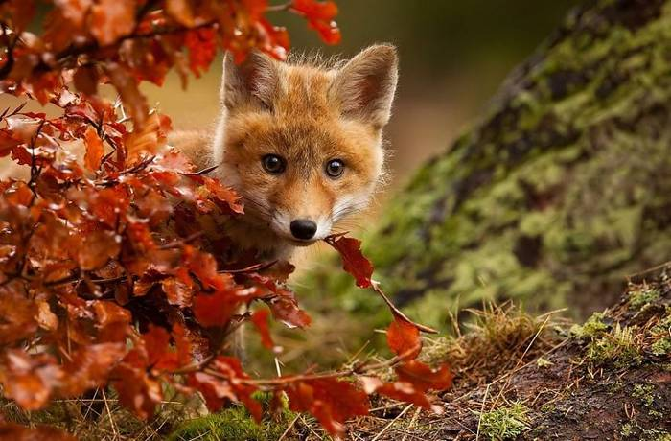
Fésűs Éva :Őszi bújócska
A nap az égen hunyni ment,
árnyékba bújt a tarka kert.
Magára húzott hűs avart,
bogarat, lepkét eltakart.
Ugrott a huncut gesztenye,
a kosaramba ült bele.
Aztán a dión volt a sor,
sötét pincébe bújt a bor.
A vakond elásta magát,
kaptárba tért a méhcsalád.
A jó kis pók meg színezüst
fonálon gyorsan elröpült.
Tücsök nem szól a fű között,
kemencelyukba költözött.
S mire a nap kikandikált,
egy szál virágot sem talált.

Slide 4
Fésűs Éva :Az évszakok
Gyorsan jött és ment a nyár;
virágpapucsban szaladt,
telerakta gazdagon
a gyümölcsöskosarat.
Szélcipőben jött az ősz,
fázós fák alatt osont,
míg a gazda szüretelt,
lepergett a sárga lomb.
Hócsizmában jött a tél,
nagy pehelybatyut cipelt;
megcsúszott a tó jegén,
fehér lett a rét, a kert.
Mezítláb jött a tavasz,
s akkora csodát csinált,
hogy kinyílt a gólyahír,
s kikeltek a kislibák!

Slide 5
Fésűs Éva:Áprilisi tréfa
Fütyörész egy pajkos
szélgyerek,
bolyhos barkaágak
lengenek,
ragadós rügyecskék
bomlanak,
pilleszoknyát szárít
déli nap.
Odafent egy felhő,
csöpp fodor,
égi réten árván
bandukol,
eltévedt a szélben,
pityereg,
könnye futó zápor,
lepereg.
Iszkol a sok hangya,
hazafut,
de mire elérnék
a kaput,
áprilisi zápor
el is áll,
jót nevet a huncut napsugár!

Slide 6
Fésűs Éva:csak ennyi
Amit ma megtehetsz, kevés,
mégse halaszd el holnapig;
részekből teljesül az egész,
nagy szívvel tedd meg a kicsit.
Amit ma eltehetsz se sok,
- nincsenek garasos csodák, -
de valaki örülni fog
még ennek is, hát add tovább.
Ezer szóból csak egy igaz,
és sok beszéd elrejtheti,
ha rábukkannál, melyik az,
ne tétovázz kiejteni.
Naponta egy lépést tehetsz,
hogy messzi célodat elérd,
de ne csüggedj,
Aki szeret
ugyanígy elindul feléd.

